Slide 1
Jatkuva strategiaprosessi – Rohkeasti yhdessä
Yhteinen kirkkoneuvosto 25.2.2021
Yhteinen kirkkovaltuusto 18.3.2021

Slide 2
Mitä tavoitellaan?
Rohkeasti yhdessä -prosessi
Jatkuva strategiaprosessi
Seurakuntien ja yhteisten palveluiden toimintaedellytysten turvaamista
Aloituspäätöksen kysymykset:
Mikä on yhteinen tahtotila siitä, miten pärjätään jatkossa?
Mitä tehdään yhdessä yhteisissä työmuodoissa ja mitä taas seurakunnissa?
Mistä karsitaan ja mitä ei enää tehdä?
Miten organisoidutaan ja rakennetaan yhteistyön tasoja tai puretaan niitä?
Käynnissä kuluvan valtuustokauden
Ilmiöpohjaista, jatkuvasti käynnissä olevaa työskentelyä, jolla enintään kahden vuoden välein vaihtuva strateginen tavoite
Tilannehuone kehittämisalustana ja dynamona
Kokonaistähtäyspiste pidemmällä tulevaisuudessa
Keskeiset kysymykset:
Mitä sellaista maailma ympärillämme tarvitsee, mitä kukaan muu ei tällä hetkellä tuota?
Mihin arvomme meitä sitovat?
Missä olemme ylivertaisen hyviä?
Mihin voimavaramme kannattaa edellisen pohjalta suunnata?

Slide 3
Missä mennään nyt?
Rohkeasti yhdessä -prosessi
Jatkuva strategiaprosessi
Tavoitetilaa muokataan juuri lausuntokierrokselta saadun palautteen pohjalta. Esitys muokatusta tavoitetilasta 11.2. YKN:n ja 11.3. YKV:n päätöksentekoon.
Asiantuntijaryhmät jatkavat konkretian ja strategisten linjausten ehdotusten tuottamista
Henkilöstösuunnitelmasta
Toimintaedellytysten turvaamissuunnitelmasta
Yhteisten palveluiden ja seurakuntien työnjakoa koskien
Digitalisaatiosuunnitelmasta
Kiinteistö- ja toimitilastrategiasta
→ Tilannehuonetyöskentelyt
Rovastikunnalliset työskentelyt
Tulevaisuuspäivän 14.11.2020 tuotoksia jalostetaan eteenpäin mm. YKV:n iltakoulussa 21.1.2021
Tavoitteena asettaa kahdeksi vuodeksi 1–2 kärkitavoitetta
Rohkeasti yhdessä -tavoitetilalausunnoissa esitetyt huomiot koskien jatkuvaa strategiaprosessia hyödynnetään
Mahdollisuuksien mukaan kaupunkilaisten kuulemista virtuaalisesti / kohtaamisissa
Strategiapäivässä marraskuussa 2021 tarkastellaan tilannetta

Slide 4
Mitä tulossa 2021?
Rohkeasti yhdessä -prosessi
Jatkuva strategiaprosessi
Päätösehdotus tavoitetilasta
YKN 11.2.2021
YKV 11.3.2021
Tarvittaessa YKN:n iltakoulut 25.2. 20.5., 23.9., 18.11.
Asiantuntijaryhmien ehdotukset strategisista linjauksista koskien:
Henkilöstösuunnitelmaa
Toimintaedellytysten turvaamissuunnitelmaa
Yhteisten palveluiden ja seurakuntien työnjakoa
Digitalisaatiosuunnitelmaa
Kiinteistö- ja toimitilastrategiaa
→Seurakuntien palaute loppukeväästä
→10.6., 12.8. ja 26.8. YKN
→Seurakuntien palaute alkusyksystä
→7.10., 4.11. YKV?
Jatkuvan tarkastelun sykli
YKV:n iltakoulut 21.1., 2.9.
Strategiapäivä la 13.11.
Päätöksenteko tavoitteista luottamuselimissä vuoden 2021 aikana
Tilannehuone jatkuvana yhteisen tiedon kysymisen, jakamisen ja puntaroinnin paikkana

Slide 5
Seurakuntien strategiat ja strategiaprosessit
 | Vastaus saatu | On strategia | Prosessi käynnissä
Haaga | X | X
Herttoniemi | X
Kallio | X | X
Kannelmäki | X | X
Lauttasaari | X |  | X
Malmi | X | X
Mikael | X | X | X
Munkkiniemi | X | X
Oulunkylä | X | X
Paavali | X | X
Pakila | X | X
Pitäjänmäki | X |  | X
Roihuvuori | X |  | X
Tuomiokirkko | X | X | X
Töölö | X | X
Vartiokylä | X |  | X
Vuosaari | X | X
Johannes | X | X
Matteus | X
Petrus
 | 19 | 13 | 6
Rohkeasti yhdessä -tavoitetilalausunnoissa toivottiin dialogia seurakuntien ja seurakuntayhtymän strategiaprosessin välillä
13/19 vastanneella seurakunnalla on strategia ja 6/19 on strategiaprosessi käynnissä (9.2.21 tilanne)

Slide 6
Keskeistä seurakuntien strategioissa, ensimmäisiä nostoja (tarkennetaan)
HENGELLISYYS
Hengellinen koti
Rohkea hengellisyys
Kristityn identiteetti
Arjen kristillisyys
Moninaiset jumalanpalvelukset, messuelämä
IHMINEN
Yksinäisyyden lieventäminen
Yhteisöllisyys
Syrjäytymiseen puuttuminen
Seurakuntalaiset aktiivitoimijoina, osallisuus
Ihmisten keskellä, ihmisten kielellä
Systemaattiset, merkitykselliset kohtaamiset
Lähimmäisyys
Etsitään hädänalaisimmat / apua tarvitsevat
YHTEISÖ
Olohuone
Globaali vastuu
Vastuu ympäristöstä
Moninaisen ympäristön huomiointi
Elävä kaupunkikulttuuri
Toivo, armo, oikeudenmukaisuus, yhdenvertaisuus
KEINOT
Some & säännöllinen, monikanavainen viestintä
Innovatiivisuus, rohkeat kokeilut
Vaikuttavuus, myös yhteiskunnassa
Ilmiöpohjaisuus
Yhteistyö, verkostotyö
Yhdessä oppiminen
Luopuminen
Suunnitelmallisuus, tavoitteellisuus
Rohkea, oppiva, vetovoimainen työyhteisö

Slide 7
Valtuuston iltakoulun työpajat
Valtuutetut ja kirkkoherrat pohtivat yhdessä neljää aihetta
Aihevaihtoehdot nousivat Tulevaisuuspäivän, Ovet auki -kokonaiskirkon strategian ja Rohkeasti yhdessä -työskentelyjen pohjalta
Osallistujat äänestivät etukäteen, mitä aiheita työpajassa käsiteltäisiin. Aiheiksi äänestettiin:
Olemme alusta seurakuntalaisten toimijuudelle
Avaamme ovet
Kohtaamme laadukkaasti
Etsimme hädänalaisimmat
Fasilitoidut, kaksikieliset ryhmät
Työpajamuistiot jakoon kutsutuille
Mukana 64 osallistujaa ja yhdeksän fasilitoijaa

Slide 8
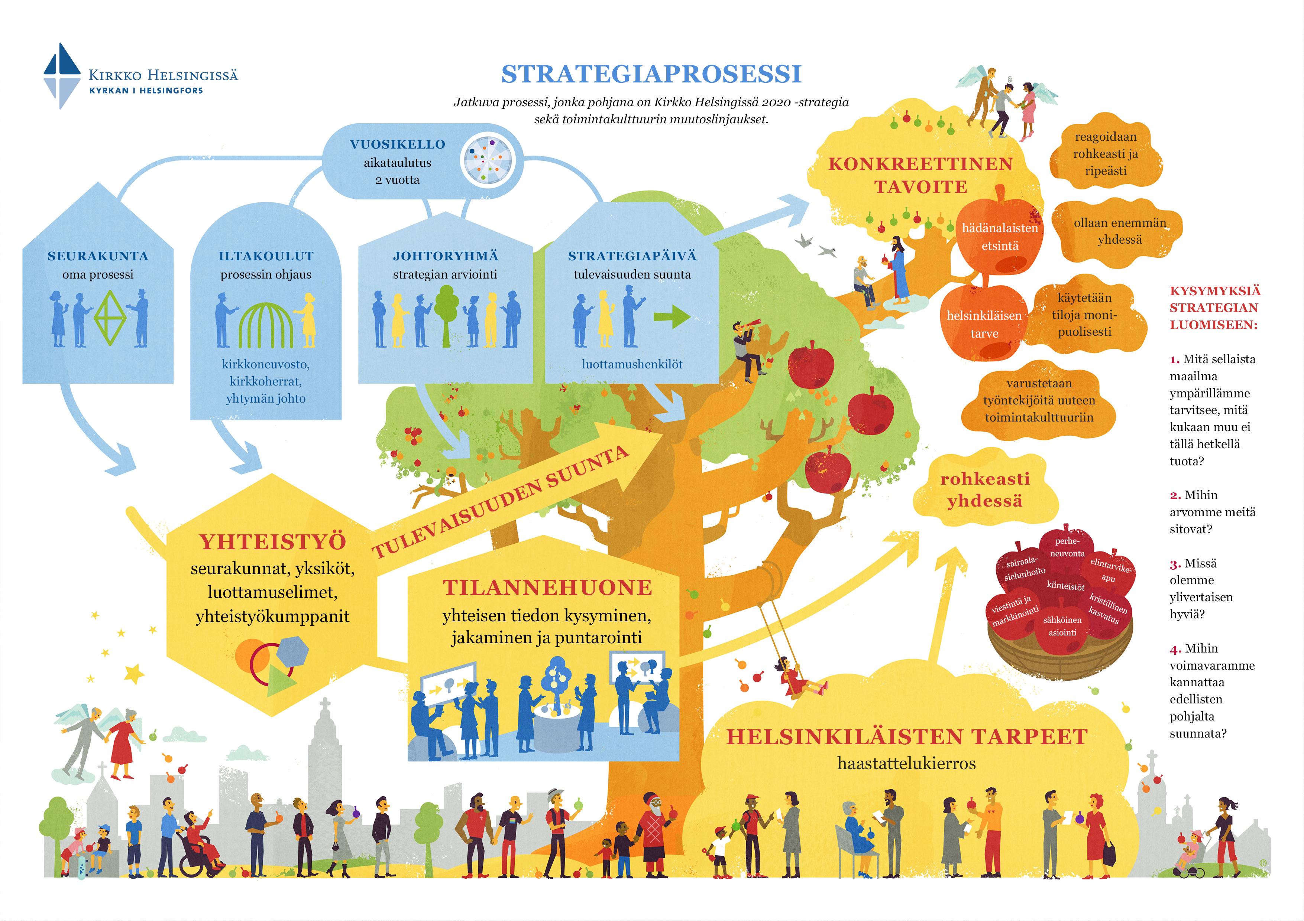

Slide 9
ILTAKOULUT
YKV YKN SRK-NEUVOSTOT HSRKY JORY
KHK
TULEVAISUUS- RYHMÄ
STRATEGIAPÄIVÄ
VUOSIKELLO
Loppuraportit näyttävät, mitä jää

